Slide 1
空域图像增强

Slide 2
实验目的
结合空域图像增强方法，直观感受图像增强的实现过程
了解几种灰度变换的方法
实现直方图均衡化和直方图规定化
利用平滑滤波和锐化滤波实现图像增强

Slide 3
实验原理
灰度变换
灰度变换是图像增强的另一种重要手段，它可使图像动态范围加大，使图像对比度扩展，图像更加清晰，特征更加明显
  线性灰度变换
  幂变换
  对数变换
  分段线性灰度变换

Slide 4
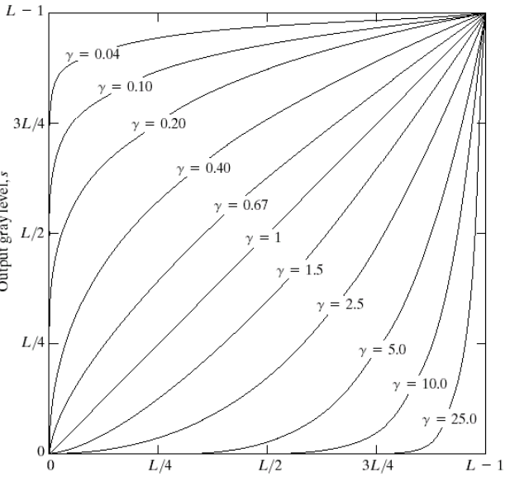
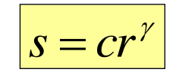
实验原理
灰度变换
  imadjust用于图像的灰度变换，
    X=imadjust(I,[low_in high_in],[low_out high_out]，gamma)
    其中：
    [low_in high_in]－为为原图像中要变换的灰度范围
    [low_out high_out]－为变换后的灰度范围
    gamma －为映射的方式，默认值为1，即线性映射

Slide 5
实验原理
直方图运算
  直方图均衡化
    直方图均衡化的基本思想是把原始图的直方图变换为均匀分布的形式，把原始图像的灰度直方图从比较集中的某个灰度区间变成在全部灰度范围内的均匀分布。
  直方图规定化
    有目的地增强某个灰度区间的图像， 即能够人为地修正直方图的形状， 使之与期望的形状相匹配，这就是直方图规定化的基本思想。

Slide 6
实验原理
直方图运算
  Imhist用来直接统计图像的直方图
    [counts,binLocations] = imhist(I,b)统计输入灰度图像I各个灰度级的像素个数。在 counts 中返回直方图计数，在 binLocations 中返回对应灰度级
  histeq可以实现直方图均衡化
    J = histeq(I,n) 变换灰度图像I，以使输出灰度图像J具有 n 个 灰度级的直方图，且直方图大致平坦

Slide 7
实验原理
空域滤波增强
空域滤波是在图像中借助模板对图像进行邻域操作，达到图像增强的目的
  线性平滑滤波
  非线性平滑滤波
  线性锐化滤波
  非线性锐化滤波

Slide 8
实验原理
图像空域滤波
  imnoise可以给图像加入噪声
    J = imnoise(I,‘gaussian’)将方差为 0.01 的零均值高斯白噪声添加到灰度图像I，椒盐噪声'salt & pepper'
  fspecial创建预定义的二维滤波器
    h = fspecial('average',hsize)返回大小为 hsize 的均值滤器 h
  imfilter返回图像滤波结果
    B = imfilter(I,h) 使用多维滤波器 h 对N维数据进行滤波，并在 B 中返回滤波后的结果

Slide 9
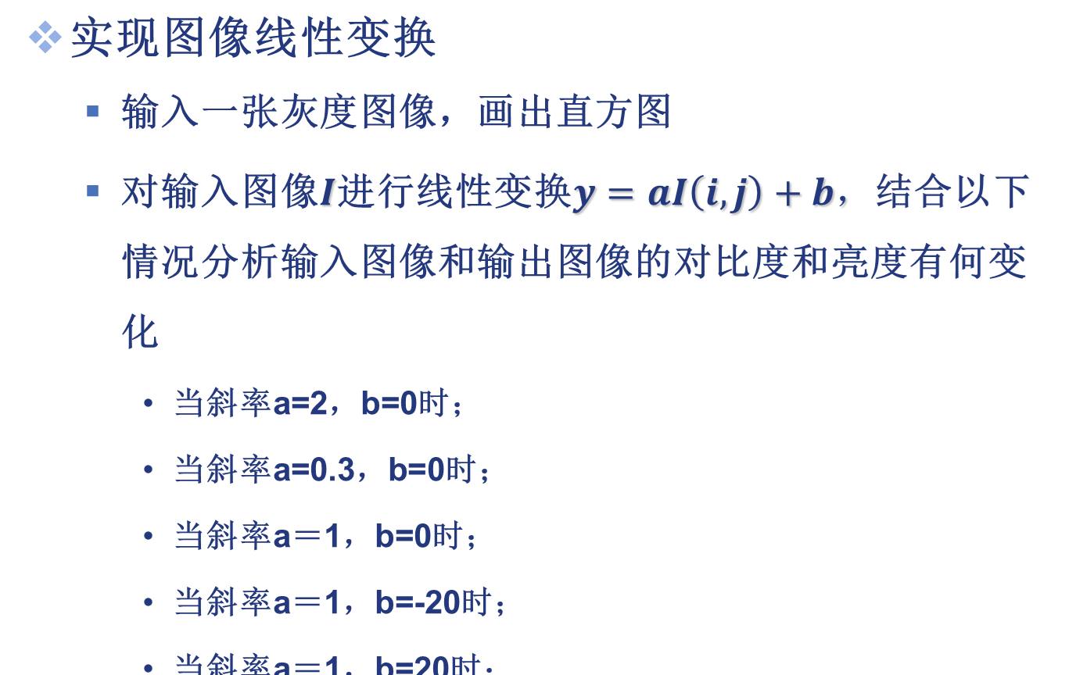
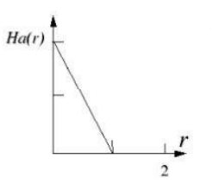
实验内容一： 灰度变换

Slide 10
实验内容一：灰度变换
实现图像分段线性变换和幂变换
  为了突出图像中感兴趣的目标或灰度区间，抑制相对不感兴趣的灰度区间，自己设计一个分段函数，对输入图像进行分段线性灰度变换
  利用函数imadjust对输入图像进行幂变换，其中gamma的取值为[0.1,0.5,1,2.5,5,10]，结合输入输出图像分析不同gamma取值对图像的影响

Slide 11
实验内容二：直方图运算
自编函数HistgramEqualization实现直方图均衡操作
  输入一张灰度图像，画出直方图
  利用函数HistgramEqualization对输入图像进行直方图均衡
  程序效果等同于函数histeq()效果进行比较
  结合输入输出图像及其直方图分析直方图均衡的作用

Slide 12
实验内容三：图像去噪
利用平滑滤波器实现图像去噪
  利用imnoise函数给输入图像加入均值为0，方差为1的高斯白噪声，得到高斯噪声图像
  利用均值滤波器对高斯噪声图像进行平滑处理，模板选择3×3， 5×5， 9×9，分析不同模板对去噪效果的影响
  利用imnoise函数给输入图像加入椒盐噪声，得到椒盐噪声图像；
  利用模板为3×3的均值滤波器和中值滤波器对椒盐噪声图像和高斯噪声图像进行平滑处理，评价中值滤波和均值滤波的对不同噪声的去噪效果

Slide 13
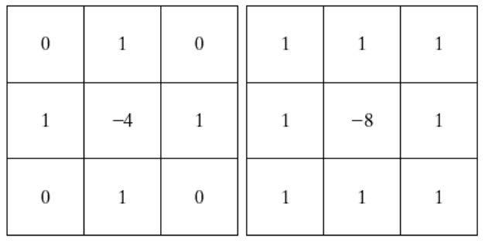
实验内容四：图像边缘检测
利用锐化滤波器实现图像边缘提取
  利用fspecial函数生成标准的4邻域laplacian算子
  利用函数imfilter实现laplacian滤波，得到增强后的图片
  实现8邻域laplacian算子滤波，对比两种拉普拉斯算子滤波的结果
  利用Roberts，Prewitt，Sobel算子得到输入图像的边缘图像，并对比分析三种图像锐化操作的结果

Slide 14
进一步探索
数字图像处理常用图像库
  https://ccia.ugr.es/cvg/dbimagenes/

